Slide 1
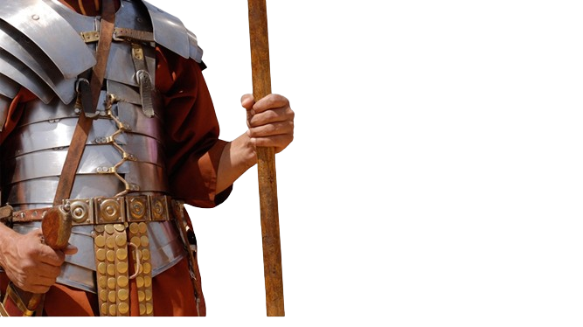
BATALHA ESPIRITUAL
VENCENDO A
DROGAS E BATALHA ESPIRITUAL
33

Slide 2
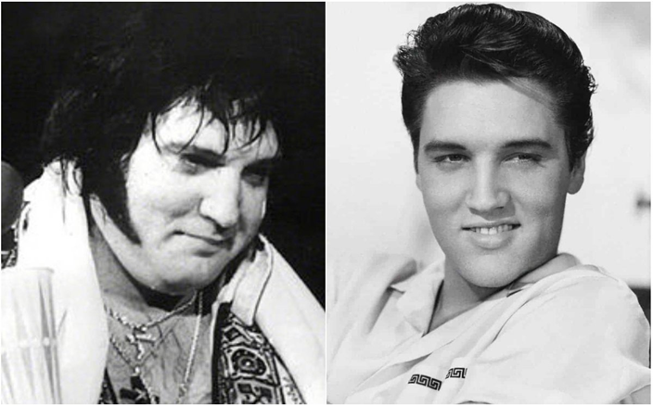
ANTES E DEPOIS DAS DROGAS
H

Slide 3
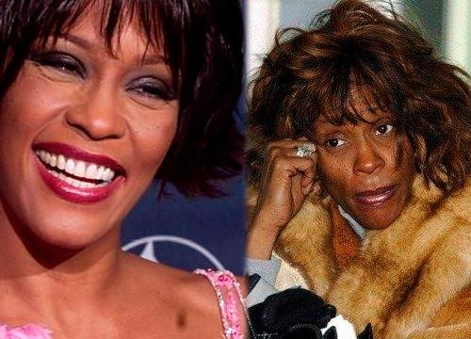
ANTES E DEPOIS DAS DROGAS
H

Slide 4
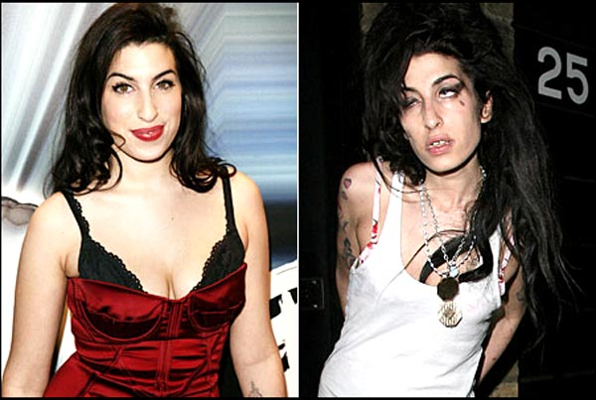
ANTES E DEPOIS DAS DROGAS
H

Slide 5
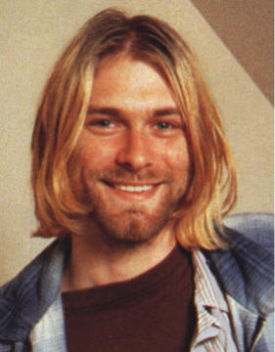
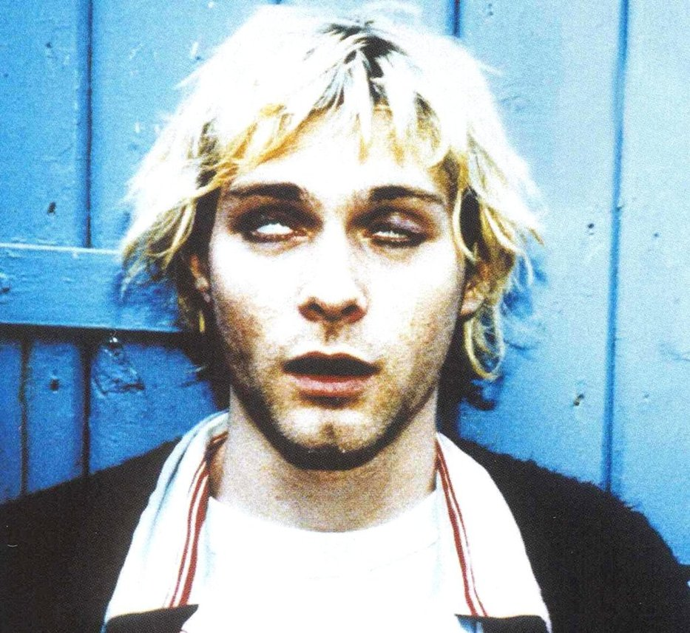
ANTES E DEPOIS DAS DROGAS
H

Slide 6
JESUS SE RECUSOU A USAR DROGAS
Quando Cristo foi crucificado, ofereceram-lhe uma substância que poderia atenuar a sua dor, mas ele não aceitou.
“Levaram-no, pois, ao lugar do Gólgota, que quer dizer, lugar da Caveira. E ofereciam-lhe vinho misturado com mirra; mas ele não tomou. Então o crucificaram” (Mc 15.22-24).
Jesus deixou-nos o exemplo para que nós também disséssemos “não” às drogas!

Slide 7
A BÍBLIA ASSOCIA AS DROGAS À FEITIÇARIA
“Ficarão fora os cães, os feiticeiros, os adúlteros, os homicidas, os idólatras, e todo o que ama e pratica a mentira” (Ap 22.15).
A palavra traduzida como “feiticeiros” (neste versículo e em outros) é o vocábulo grego “farmakós”, que significa “feiticeiro, uma pessoa que usa drogas para mágicas ou feitiçaria”.

Slide 8
A BÍBLIA CONDENA O USO DE DROGAS
“Para quem são os ais? Para quem os pesares? Para quem as pelejas? Para quem as queixas? Para quem as feridas sem causa? E para quem os olhos vermelhos? Para os que se demoram perto do vinho, para os que andam buscando bebida misturada. Não olhes para o vinho, quando se mostra vermelho, quando resplandece no copo e se escoa suavemente. No seu fim, morderá como a cobra, e como o basilisco picará”.

Slide 9
A BÍBLIA CONDENA O USO DE DROGAS
“Os teus olhos verão coisas estranhas, e tu falarás perversidades. E serás como o que se deita no meio do mar e como o que dorme no topo do mastro. E dirás: Espancaram-me, e não me doeu; bateram-me, e não o senti. Quando virei a despertar? Ainda tornarei a buscá-lo outra vez” (Pv 23.29-35).

Slide 10
A BÍBLIA DIZ QUE O NOSSO CORPO É O TEMPLO DO ESPÍRITO SANTO
“Não sabeis vós que sois santuário de Deus e que o Espírito de Deus habita em vós? Se alguém destruir o santuário de Deus, Deus o destruirá; porque sagrado é o santuário de Deus, que sois vós” (1 Co 3.16,17).
O nosso corpo pertence ao Senhor. Deus quer preservá-lo, mas Satanás deseja destruí-lo.

Slide 11
AS DROGAS SÃO UMA FERRAMENTA DE SATANÁS!
Por isso nas práticas ocultistas há sempre o consumo de algum tipo de droga.
Por isso o consumo e o tráfico de drogas estão associados à maior parte das tragédias do mundo moderno.
Por isso é tão difícil para a sociedade resolver o problema das drogas.
Por isso é tão difícil para um viciado livrar-se do uso das drogas.
Por isso os tratamentos que obtêm mais sucesso na recuperação de viciados são os que contemplam o aspecto espiritual.

Slide 12
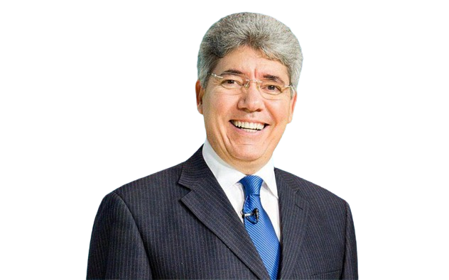
.
“As drogas são o maior pesadelo social em nossos dias. Esse pesadelo atinge pessoas de todos os estratos sociais: pobres, ricos, doutores e analfabetos. Há muitos indivíduos prisioneiros das drogas, vivendo num calabouço existencial. Embora os tratamentos medicamentosos e terapêuticos sejam fundamentais no processo de libertação, a maneira mais eficaz de livrar-se desses laços de morte é tendo uma experiência real e profunda de conversão” (Hernandes Dias Lopes).

Slide 13
COMO PODEMOS DERROTAR A AMEAÇA DAS DROGAS?
Obtendo e transmitindo o conhecimento correto sobre o assunto.
Submetendo-nos a Deus e fazendo a sua vontade.
Intercedendo por aqueles que se acham escravizados pelas drogas.
Ajudando aqueles que se acham escravizados pelas drogas.
Conservando o nosso corpo puro como santuário do Espírito Santo.

Slide 14
“Tira-me do laço que me armaram, pois tu és o meu refúgio” (Sl 31.4).
PRÓXIMO ESTUDO: 34) IMORALIDADE E BATALHA ESPIRITUAL

